Slide 1


试管识别视觉方案（2D）
►
VISION PLAN

Slide 2
目录：
一．项目描述
二．项目验证
三．配置清单
四．逻辑流程
五. 评估结果&注意事项
六．售后服务说明

Slide 3

一．
项目描述
●产品名称：试管
●识别内容：试管有无
●产品材质：玻璃
●产品颜色：透明
●检测区域(mm*mm)：500.0 * 300.0
●最小识别特征大小(mm)：1
●最大工作距离(mm)：1200
●最小工作距离(mm)：300
●来料方式：传送带
●识别节拍(pcs/min)：30
●识别时产品运动速度(m/s)：0.2
●工作距离(mm)：914
方案布局图

Slide 4

二．
项目验证
参数名称 | 参数值
智能相机型号 | MV-SC6016M-00C-NNN/V2
智能相机类型 | 智能相机
相机接口类型 | Gigabit Ethernet(1000Mbit/s)
相机像素 | 1408 * 1024
镜头型号 | MHR0828M
镜头品牌 | dahua
镜头焦距 | 8mm
镜头接口 | C
A(工作距离) = 914mm, B(视野宽度) = 404mm, C(视野长度) = 555mm
视野图

Slide 5
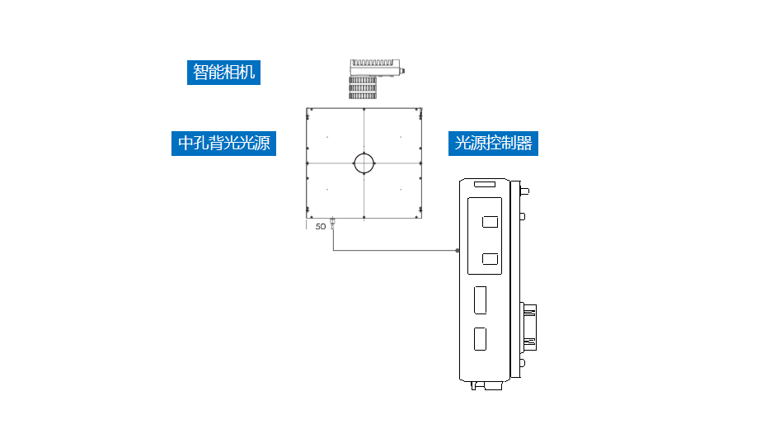
三．
配置清单
系统构成

Slide 6

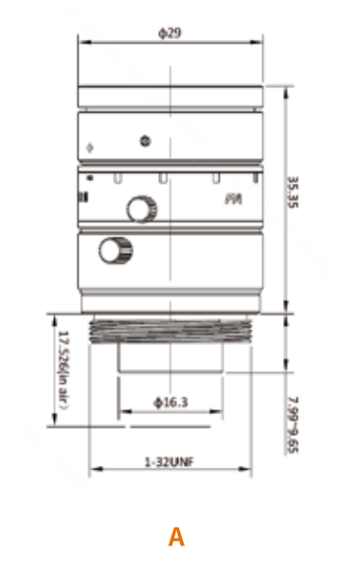
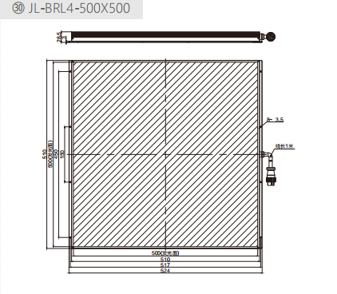
三．
配置清单
尺寸图
相机尺寸图
光源尺寸图
镜头尺寸图

Slide 7
三．
配置清单
序号 | 名称 | 型号 | 单位 | 数量 | 厂家
1 | 智能相机 | MV-SC6016M-00C-NNN/V2 | 台 | 1 | hikvision
2 | 镜头 | MHR0828M | 个 | 1 | dahua
3 | 光源 | JL-BRL4-500×500 | 个 | 1 | None
4 | 工控机 | - | 台 | 1 | -
5 | 显示器 | - | 台 | 1 | -
6 | 软件 | SCMVS | 套 | 1 | hikvision

Slide 8
四．
逻辑流程
逻辑流程
├── 图像采集
│ ├── 相机参数设置
│ │ 设置曝光时间以适应透明玻璃材质的反光特性，调整增益增强边缘对比度
│ │ 配置触发模式与传送带同步，确保0.2m/s速度下的图像稳定性
│ └── 光源控制
│ 采用背光照明方案消除玻璃折射干扰，在500*300mm检测区域形成均匀暗场
├── 预处理
│ ├── 亮度校正
│ │ 应用自适应直方图均衡化处理，补偿不同工作距离(300-1200mm)下的光照差异
│ └── 边缘增强
│ 使用高斯-拉普拉斯算子强化1mm级微小特征的边缘响应
├── 试管有无检测
│ ├── ROI区域配置
│ │ 创建500*300mm矩形检测窗口，按300mm最小工作距离设置ROI缩放系数
│ │ 添加动态屏蔽区域排除传送带金属支架干扰
│ ├── 圆有无工具配置
│ │ 设置圆度阈值0.85，确保1mm直径试管的完整边缘检测
│ │ 启用独立位置修正功能补偿±5mm的定位偏差
│ │ 边缘极性设为"任意"应对透明材质的多方向反光
│ └── 结果判断
│ 选择"存在OK"模式，当检测到符合圆度要求的边缘点集时判定为OK
├── 通信处理
│ ├── Modbus输出配置
│ │ 将检测结果映射到MB0寄存器，OK状态对应0x0001
│ └── TCP/IP通信
│ 建立30Hz频率的实时数据传输通道，发送包含检测坐标和置信度的JSON数据包
└── 统计处理
├── 节拍统计
│ 记录每30个检测周期的平均处理时间，超时阈值设为200ms

Slide 9
四．
逻辑流程
└── 异常分析
统计连续5次未检测到试管的异常事件，触发报警信号输出

Slide 10
五．
评估结果&注意事项
05 评估结果 & 注意事项
现场环境
相机安装
物料一致性
风险点：现场存在强光干扰，可能影响透明玻璃试管的边缘检测。
解决方案：采用中孔背光源并设置遮光罩，确保检测区域光照均匀且不受外界光线影响。
风险点：工作距离较长（914mm），可能导致图像畸变或聚焦不清晰。
解决方案：选用8mm焦距镜头并进行精确调焦，确保在该工作距离下图像清晰无畸变。
风险点：不同批次试管可能存在轻微厚度差异，影响边缘识别稳定性。
解决方案：在软件中启用自适应圆度检测算法，提升对微小尺寸变化的容错能力。

Slide 11
六．售后服务说明
该设备上线后使用初期，我们会派专人进行全程跟踪：
处理解决可能发生的设备异常；
对现场人员进行培训指导。
设备交付后：售后服务一年。
若客户提出设备升级需求，我们会及时为您提供升级新方案。
联系我们：
邮箱：image@ytzrtx.com
电话：0535-2162897
地址：烟台致瑞图像技术有限公司

Slide 12
THANKS

